Slide 1
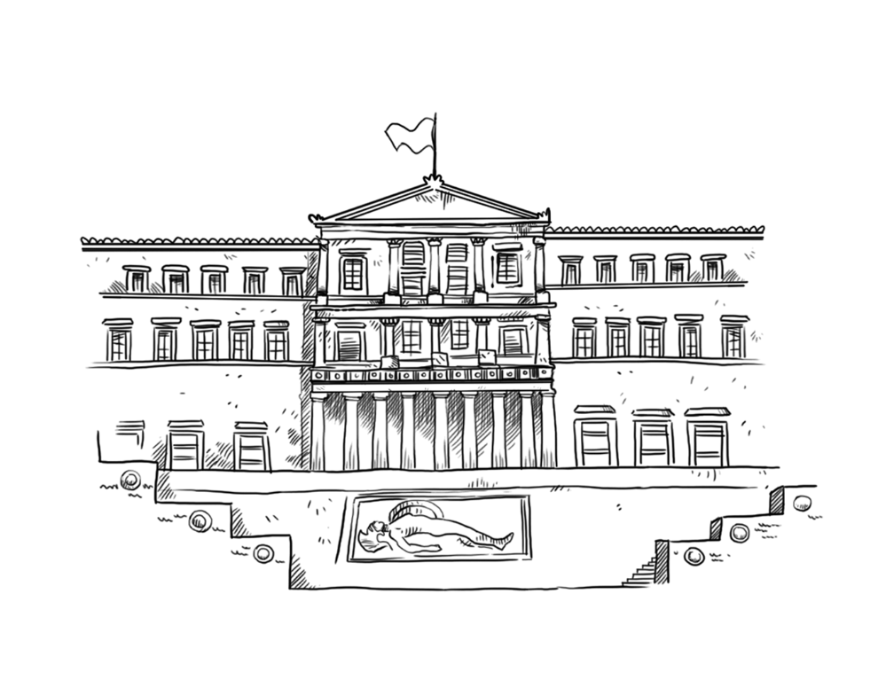
Κοινωνική και Πολιτική Αγωγή
Κεφάλαιο 17
Ζήτω το Σύνταγμα!
Κοινωνική και Πολιτική Αγωγή - Στ' Δημοτικού

Slide 2
Σύνταγμα ονομάζουμε το βασικό νόμο του κράτους που καθορίζει τη μορφή του πολιτεύματός του, δηλαδή το σύνολο των νομικών κανόνων οι οποίοι καθορίζουν τη μορφή του κράτους, την οργάνωση της κρατικής εξουσίας και τα όριά της απέναντι στα πρόσωπα που ζουν μέσα στο κράτος.

Slide 3
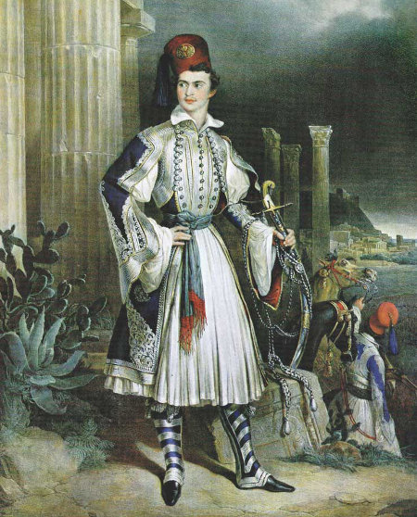
Δύο δεκαετίες μετά την απελευθέρωση της Ελλάδας από την Τουρκοκρατία, η χώρα είχε περιέλθει σε νέο αναβρασμό, η κακή οικονομική κατάσταση και η Μοναρχία του Όθωνα είχαν ξεκινήσει να δημιουργούν αντιδράσεις.

Slide 4
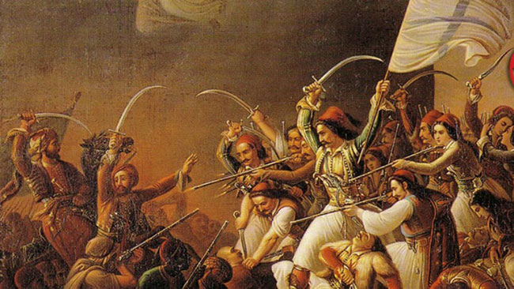
Το 1840 ιδρύθηκε από τον Μακρυγιάννη μια οργάνωση με σκοπό την επιβολή Συντάγματος, μέλη της κατά κύριο λόγο ήταν παλιοί αγωνιστές του 1821.

Slide 5
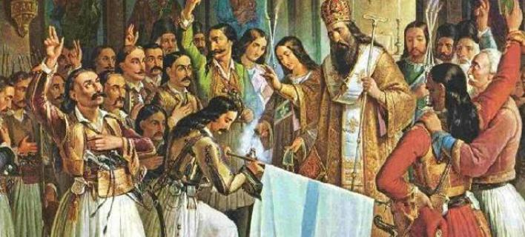
Ο όρκος που έδιναν τα μέλη ήταν για την Ελλάδα και την Ορθοδοξία, δυο έννοιες αλληλένδετες για την εποχή.

Slide 6
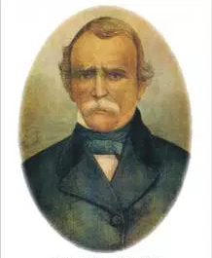
Στην οργάνωση εντάχθηκαν μεγάλες προσωπικότητες και πολιτικοί της εποχής, όπως οι αρχηγοί του Ρωσικού και Αγγλικού Κόμματος Ανδρέας Μεταξάς και Ανδρέας Λόντος.

Slide 7
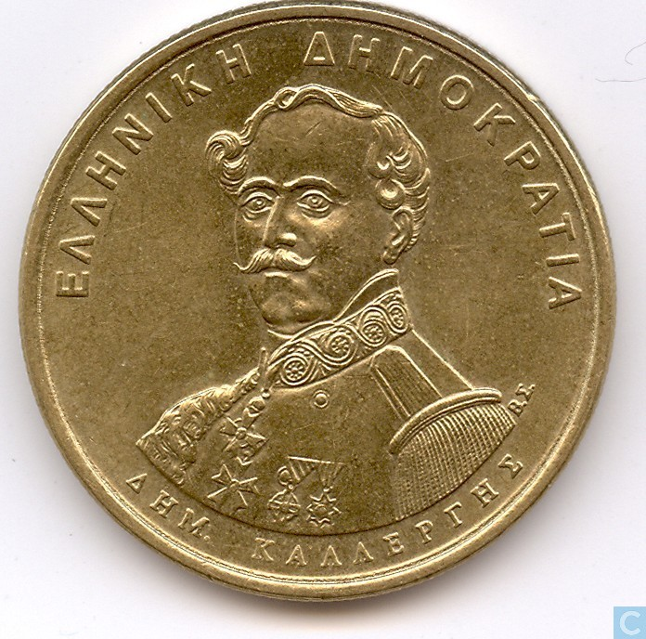
Για την επιτυχία του κινήματος, το οποίο ουσιαστικά αποτελούσε πραξικόπημα ενάντια στον Όθωνα, ήταν αναγκαία και η βοήθεια του στρατού, για αυτό το λόγο επιστρατεύθηκε και ο Συνταγματάρχης Δημήτριος Καλλέργης, ο οποίος και διορίστηκε στρατιωτικός διοικητής Αθήνας.

Slide 8
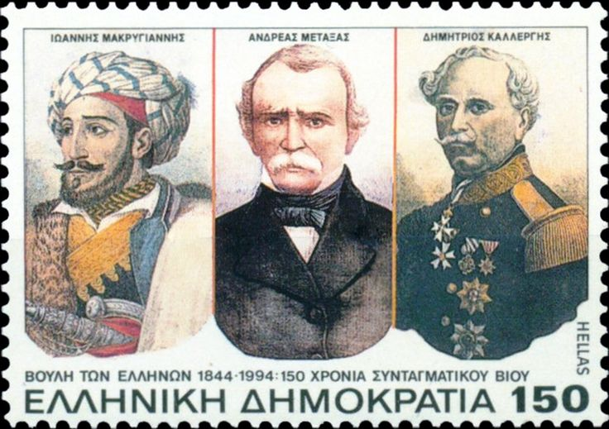
Για την σωστή λειτουργία του επαναστατικού κινήματος σχηματίστηκε τριμελής επιτροπή με εκπροσώπους από τους τρεις κόσμους, τον λαϊκό Μακρυγιάννη, τον πολιτικό Μεταξά και τον στρατιωτικό Καλλέργη.

Slide 9
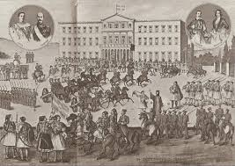
Αρχικά η επανάσταση είχε οριστεί για συμβολικούς λόγους για τις 25 Μαρτίου 1844, όμως η πληροφορία διέρρευσε και αναγκαστικά έγινε στις 3 Σεπτέμβρη 1843.

Slide 10
Κάποιοι από τους επαναστάτες ξεκίνησαν για το σπίτι του Μακρυγιάννη για να τον ειδοποιήσουν, αλλά έγιναν αντιληπτοί και ξεκίνησαν εντάσεις. Παράλληλα ο Καλλέργης κινητοποιούσε τους στρατιώτες φωνάζοντας
“Ζήτω το Σύνταγμα!”

Slide 11
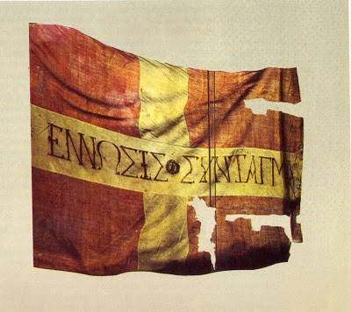
Ο Καλλέργης κατηύθυνε τα στρατεύματα να καταλάβουν το νομισματοκοπείο, την Εθνική Τράπεζα, το Δημόσιο Ταμείο και τα διάφορα υπουργεία, ενώ άλλο τμήμα του στρατού κατευθύνθηκε προς τα Ανάκτορα όπου ενώθηκε με τον απλό λαό.

Slide 12
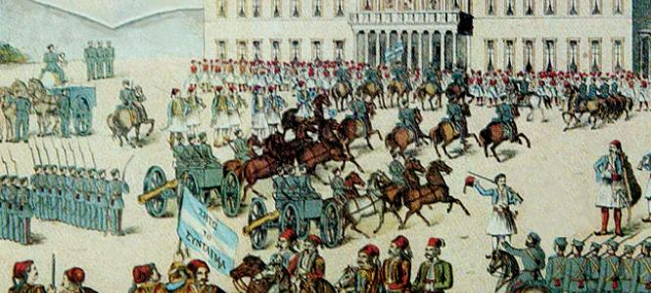
Ο Όθωνας προσπάθησε να πάρει τον έλεγχο της κατάστασης αλλά οι αντιπρόσωποί του ή αιχμαλωτίστηκαν ή ενώθηκαν με το επαναστατικό κίνημα.

Slide 13
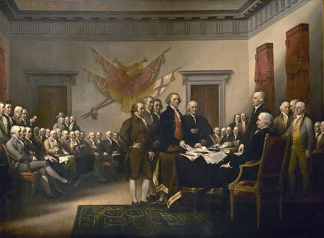
Το πλήθος διαλύθηκε το μεσημέρι της
3ης Σεπτεμβρίου όταν ο Όθωνας τους διαμήνυσε πως όλα τους τα αιτήματα έγιναν δεκτά. Με βασιλικά διατάγματα η 3η Σεπτεμβρίου ανακηρύχθηκε σε μέρα εθνικής γιορτής.

Slide 14
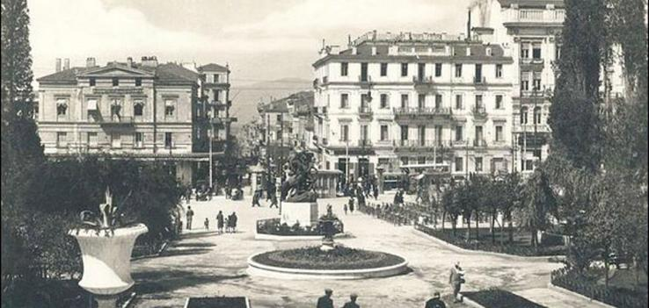
Τον Οκτώβριο και τον Νοέμβριο έγιναν οι εκλογές του 1843 και οι εκλεγμένοι πληρεξούσιοι συγκρότησαν την συνταγματική Εθνική Συνέλευση με σκοπό να συντάξουν το Σύνταγμα, το οποίο υπέγραψε ο Όθωνας.
Από τότε η πλατεία των Ανακτόρων μετονομάστηκε σε Πλατεία Συντάγματος.

Slide 15

Με την ψήφιση του νέου Συντάγματος κατοχυρώθηκαν τα δικαιώματα των Ελλήνων σε τομείς όπως η παιδεία. Πιό συγκεκριμένα το Σύνταγμα αναφέρει:
Όλοι οι Έλληνες έχουν δικαίωμα δωρεάν παιδείας, σε όλες τις βαθμίδες της, στα κρατικά εκπαιδευτήρια. Tο Kράτος ενισχύει τους σπουδαστές που διακρίνονται, καθώς και αυτούς που έχουν ανάγκη από βοήθεια ή ειδική προστασία, ανάλογα με τις ικανότητές τους.

